Slide 1
REYOIN
Львівська область
26 листопада 2025

Slide 2
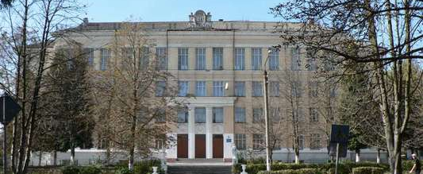
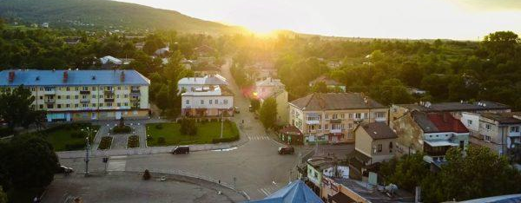
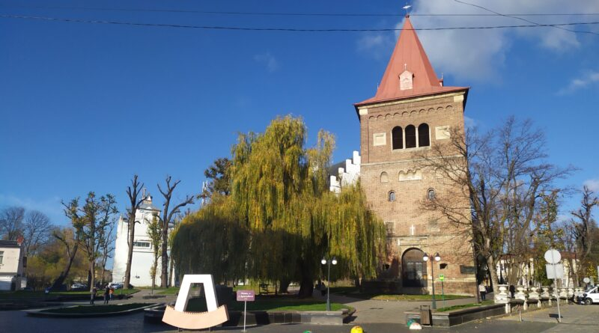
Організація: SILab Ukraine
Регіон реалізації: Львівська область
Новороздільська ТГ
Дрогобицька ТГ
Бориславська ТГ

Slide 3
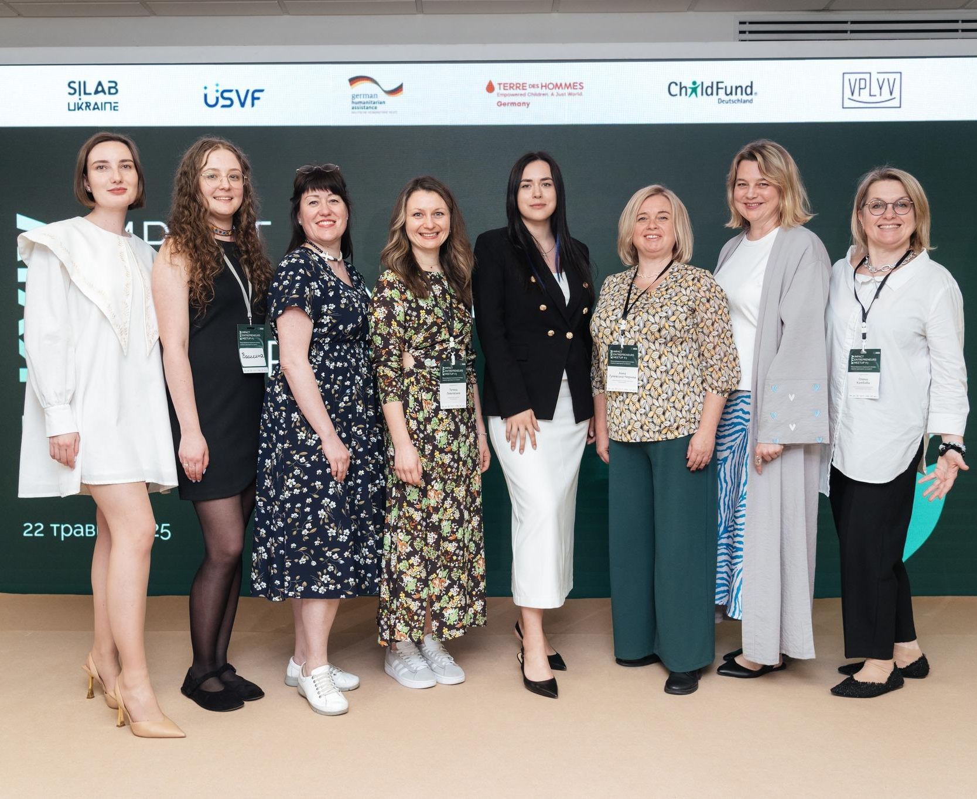
SILab Ukraine спрямована на розвиток екосистеми соціального підприємництва та соціальних інновацій в Україні шляхом створення нових і підтримки досвідчених соціальних підприємств, стимулювання соціальних інновацій серед організацій громадянського суспільства та соціальних підприємців, розвитку практик соціального інвестування, мобілізації громад і зміцнення соціального партнерства для досягнення соціального впливу.
Коротко про організацію
Протягом останніх 8 років SILab Ukraine провела понад 55 заходів із розвитку потенціалу, включно з тренінговими курсами, школами соціального підприємництва, акселераційними та інкубаційними програмами, хакатонами та конференціями. Ці ініціативи залучили понад 200 команд і загалом 1 600 учасників. Діяльність SILab охопила 24 регіональні центри по всій Україні.

Slide 4
Графік реалізації проєкту та основні види діяльності
Етап 1 / 1-й місяць – Партисипативне картування потреб і викликів ринку праці
8.12 - Новороздільська ТГ, 9.12 - Бориславська ТГ та 10.12 - Дрогобицька ТГ
Проведення дев’ять фокус-групових дискусій (три в кожній громаді) за участю представників місцевої влади, депутатів, громадянського суспільства та приватного сектору.
Грудень 2025 року
Розробка «Карти проблем місцевого ринку праці», що узагальнюють бар’єри, потреби та можливості для вразливих груп.
Грудень 2025 року
Проведення трьох спільних семінарів з діалогу, організовані в Новороздільській, Дрогобицькій та Бориславській ТГ для підтвердження результатів та визначення пріоритетних завдань.

Slide 5
Графік реалізації проєкту та основні види діяльності
Етап 2 / 2-й – 3-й місяці – Спільне проектування інноваційних рішень
Лютий 2026 року
Проведення регіонального дводенного хакатону за участю приблизно 70 учасників з трьох цільових громад за підтримки 10 менторів та експертів. Участь команд-консорціумів.
Лютий 2026 року
Розробка щонайменше 15 концепцій інноваційних рішень (5–6 на громаду).
Лютий 2026 року
Проведення пітчинг-сесії, під час якої від кожної громади буде обрано до двох найперспективніших рішень для міжнародного візиту-обміну.

Slide 6
Графік реалізації проєкту та основні види діяльності
Етап 3 / 4-й – 5-й місяці – Розвиток потенціалу та міжнародний обмін
Березень 2026 року
Міжнародна навчальна поїздка до муніципалітетів ЄС проведена за участю 20 осіб (співробітників SILab, пілотних команд та представників місцевих органів влади).
Березень - квітень 2026 року
Оголошення конкурсів рішень, в якому братимуть участь учасники хакатону. Тематичні консультації (до 3 години/команда) для всіх команд хакатону з метою покращення їхніх конкурсних пропозицій.
Квітень 2026 року
Поглиблення знань та навичок постачальників рішень у сфері інновацій, бізнес-моделювання, вимірювання впливу та сталого розвитку.

Slide 7
Графік реалізації проєкту та основні види діяльності
Етап 4 / 4-й – 6-й місяці – Пілотне впровадження вибраних рішень
Квітень - травень 2026 року
Протягом трьох місяців апробовано щонайменше три інноваційних рішення (одне на громаду, з можливістю двох, якщо дозволять ресурси).
Квітень - травень 2026 року
Кожна пілотна команда отримає 5 годин індивідуального наставництва та 5 годин бізнес-консультацій.
Травень 2026 року
Забезпечено активну взаємодію зацікавлених сторін, а пілотні проекти випробувано у співпраці з місцевими органами влади, громадянським суспільством та приватним сектором.

Slide 8
Ролі та обов'язки
Структура команди проекту
Роль | Контакти
Анна Гулевська-Черниш, співзасновниця та голова правління SILab Ukraine | anna.gulevska@silabua.com, 095 322 51 82
Олена Калібаба, співзасновниця та координаторка програм SILab Ukraine | ak@silabua.com, 098 358 88 99
Анна Чуба, проєктна менеджерка | chuba.ua89@gmail.com, 096 216 01 45
Євгенія Уманець, бухгалтерка | evgeniia_umanets@silabua.com, 067 592 86 85
Василина Гаран, менеджерка з комунікацій | pr@silabua.com, 096 312 25 92

Slide 9
Підготовка до фокус-груп 8.12 - Новороздільська ТГ,
9.12 - Бориславська ТГ та 10.12 - Дрогобицька ТГ
Яка співпраця очікується?
Допомога із залучення представників цільових груп для участі у фокус-групах:
1-ша фокус-група - представники органів місцевого самоврядування;
2-га фокус-група - представники роботодавців;
3-га фокус-група - представники уразливих груп, які шукають роботу, місцеві журналісти.
Залучення до пошуку приміщення для проведення трьох фокус-гурп протягом дня:
1-ша фокус-група з 10.00 до 12.00
2-га фокус-група з 13.00 до 15.00
3-тя фокус-група з 16.00 до 18.00
Визначення зручних, оперативних каналів комунікації між громадами та командою SILab Ukraine
Визначення контактної особи з боку кожної ТГ для вирішення робочих питань по проєкту
РАДІЄМО НАШІЙ СПІВПРАЦІ!

